Slide 1
Производная сложной функции.
Зайцева Н.Н.

Slide 2
Сложная функция – это функция, аргумент которой тоже является функцией
Внешняя функция
Внутренняя функция

Slide 3
Внешняя функция
Внутренняя функция
Рассмотрим функции

Slide 4
Внешняя функция
Внутренняя функция
Рассмотрим функции

Slide 5
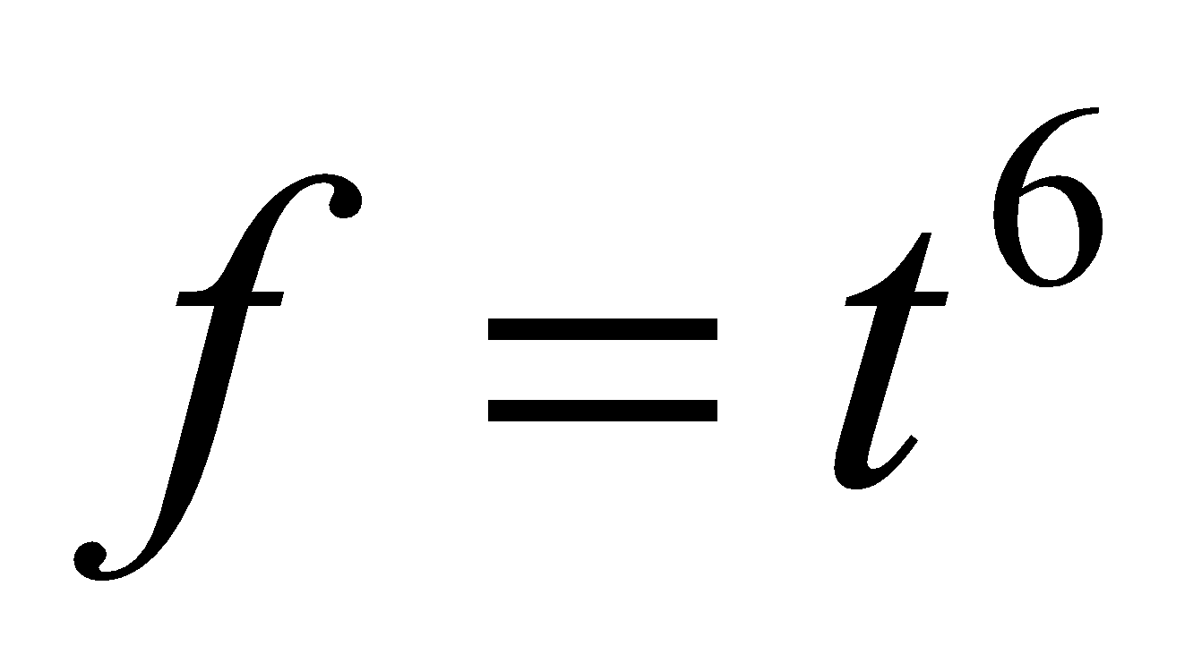
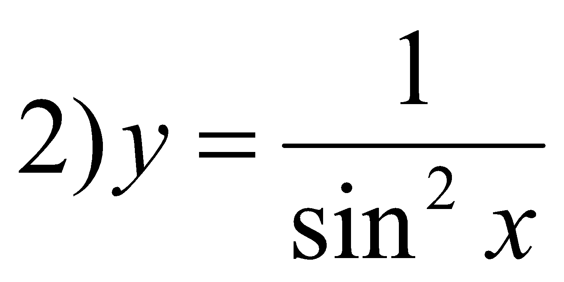
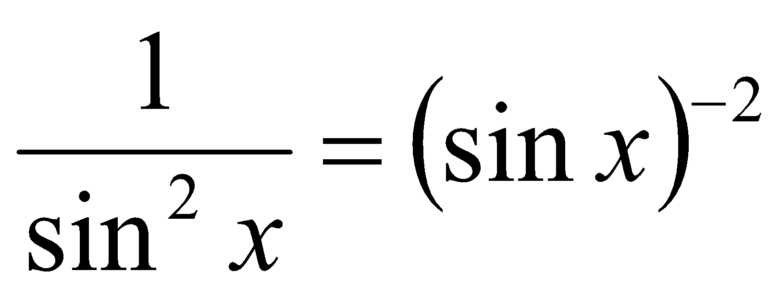
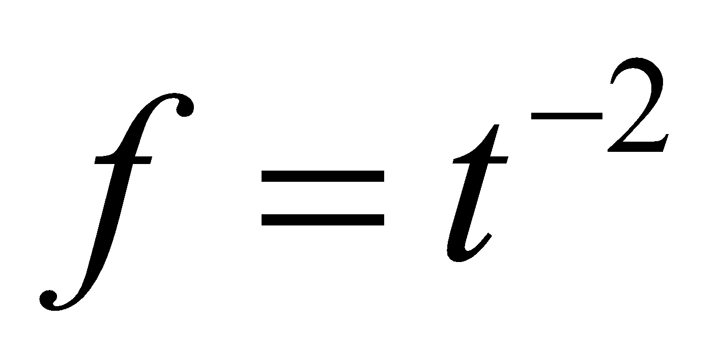
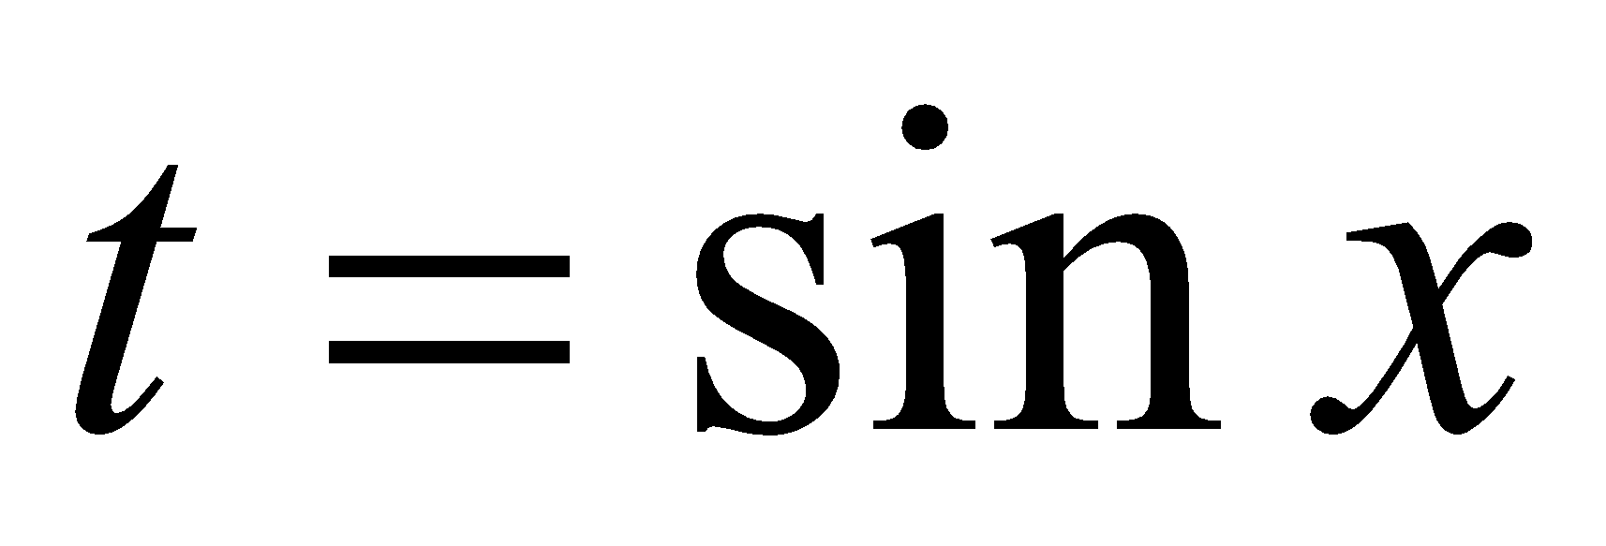
Примеры:
Внешняя функция
Внутренняя функция
Внешняя функция
Внутренняя функция

Slide 6
Примеры:
Внешняя функция
Внутренняя функция

Slide 7
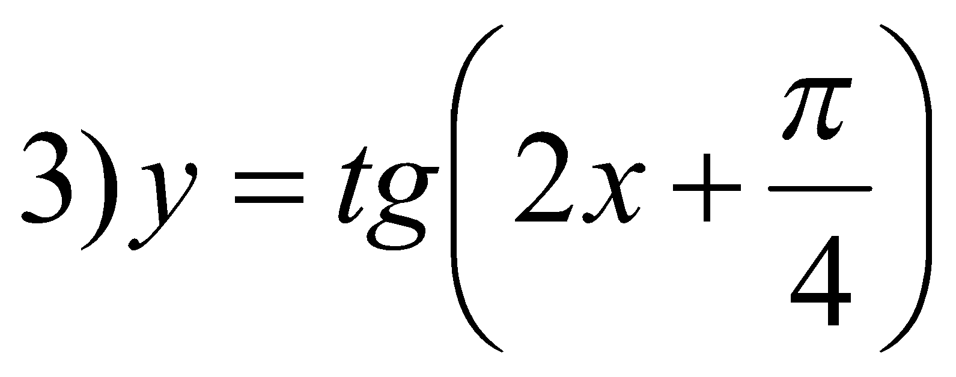
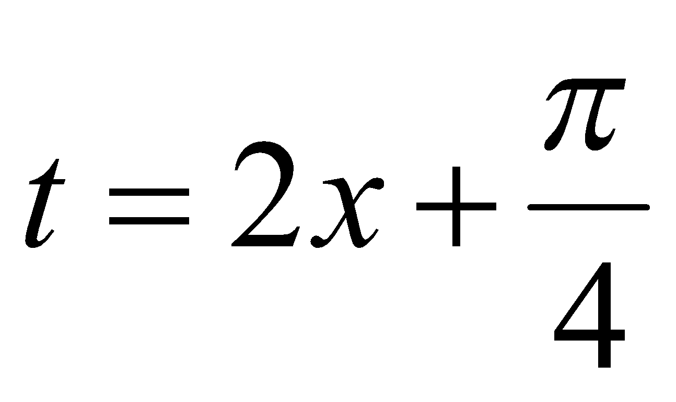
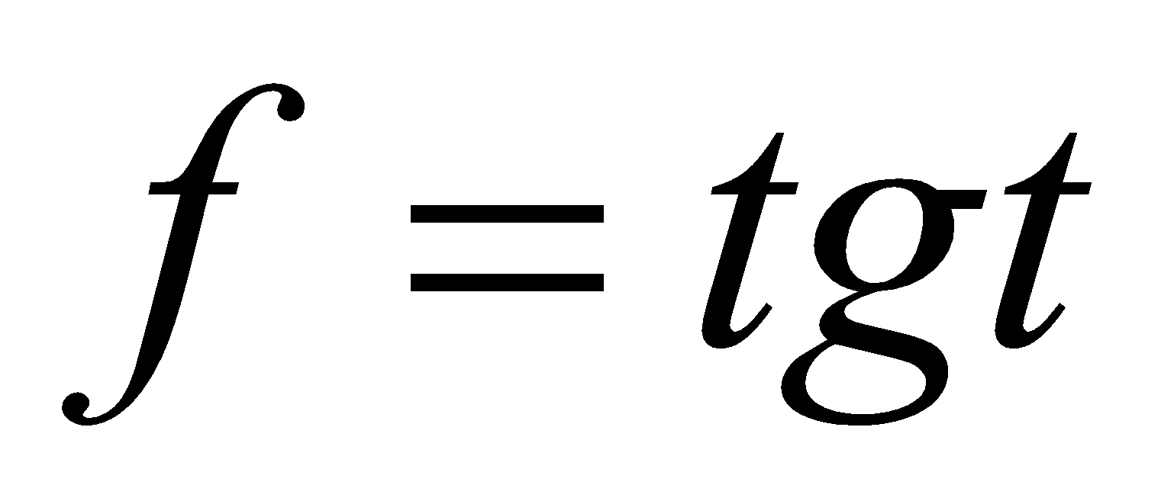
Внутренняя функция
Внешняя функция

Slide 8
Внутренняя функция
Внешняя функция

Slide 9
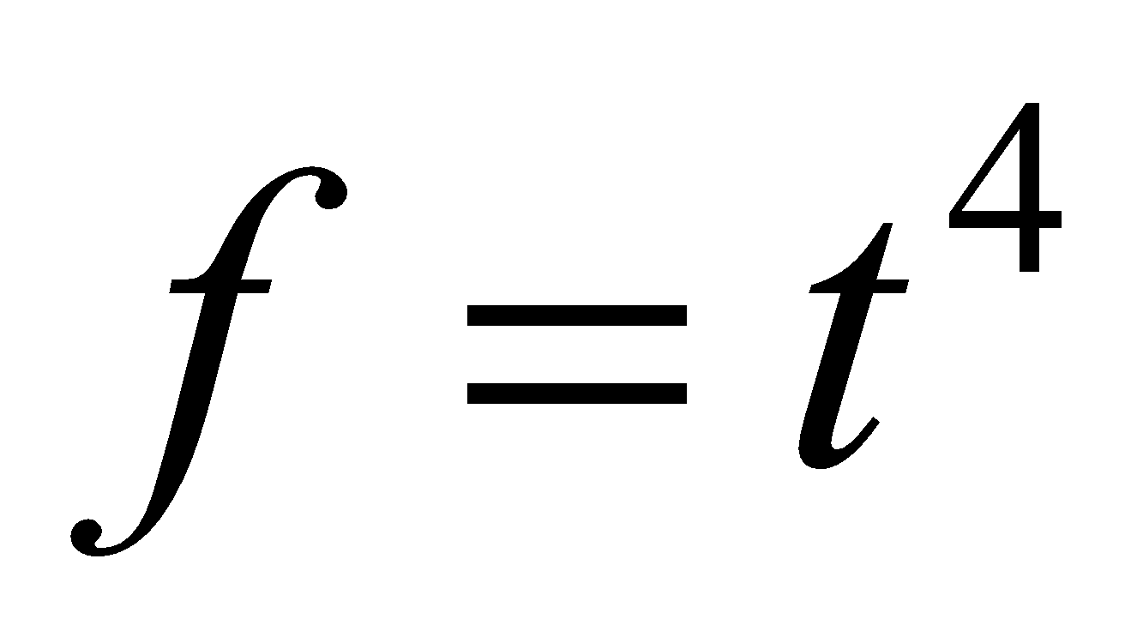
Определить внутреннюю и внешнюю функции для данной сложной функции:
- внутренняя функция
- внешняя функция

Slide 10
Определить внутреннюю и внешнюю функции для данной сложной функции:
- внутренняя функция
- внешняя функция

Slide 11
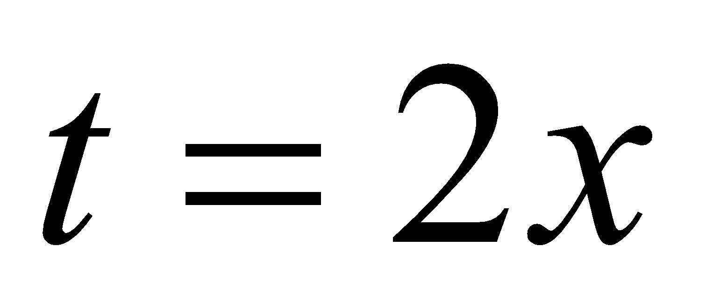
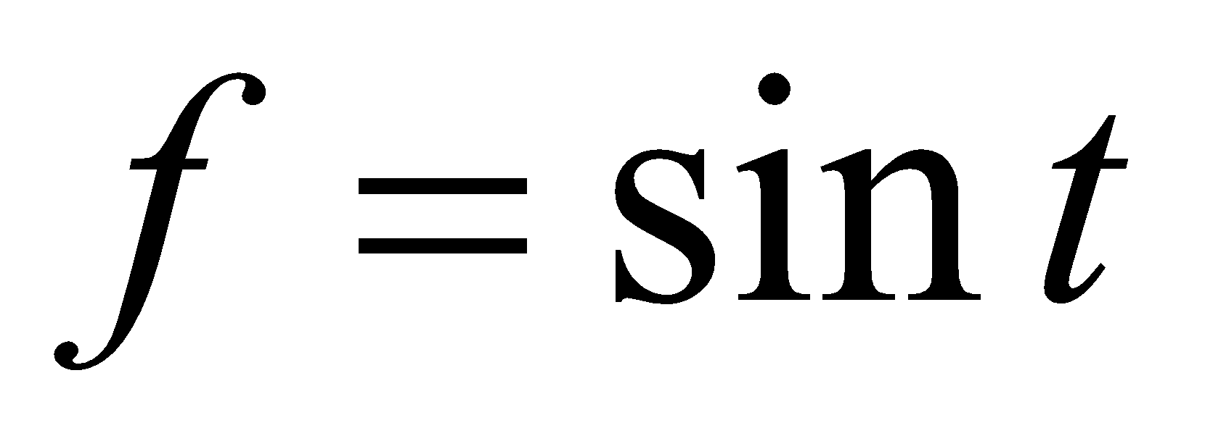
Определить внутреннюю и внешнюю функцию для данной сложной функции:
- Внутренняя функция
- Внешняя функция

Slide 12
Определить внутреннюю и внешнюю функцию для данной сложной функции:
- Внутренняя функция
- Внешняя функция

Slide 13
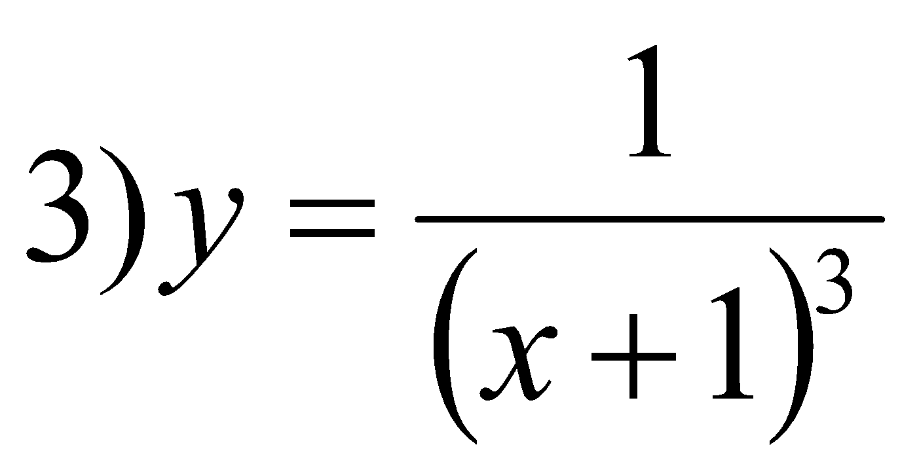
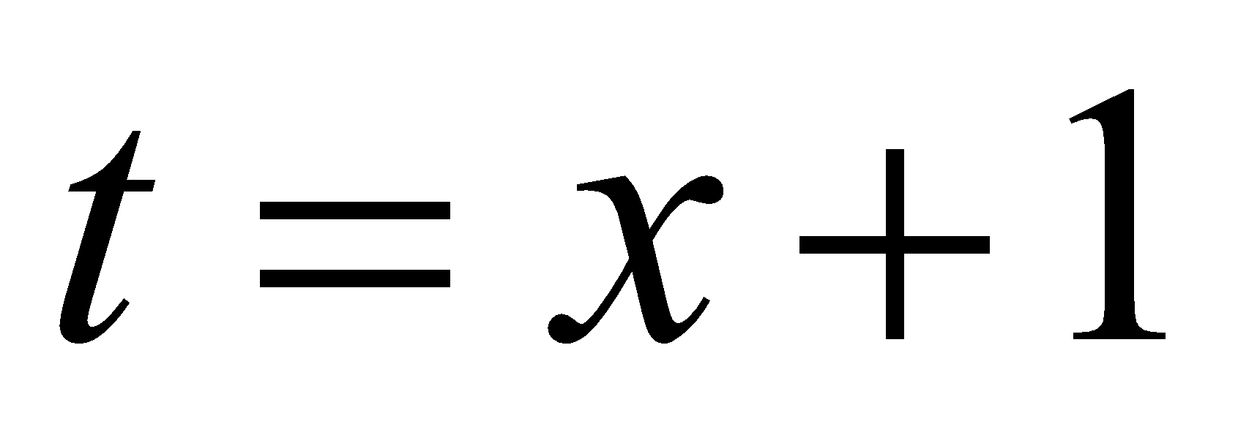
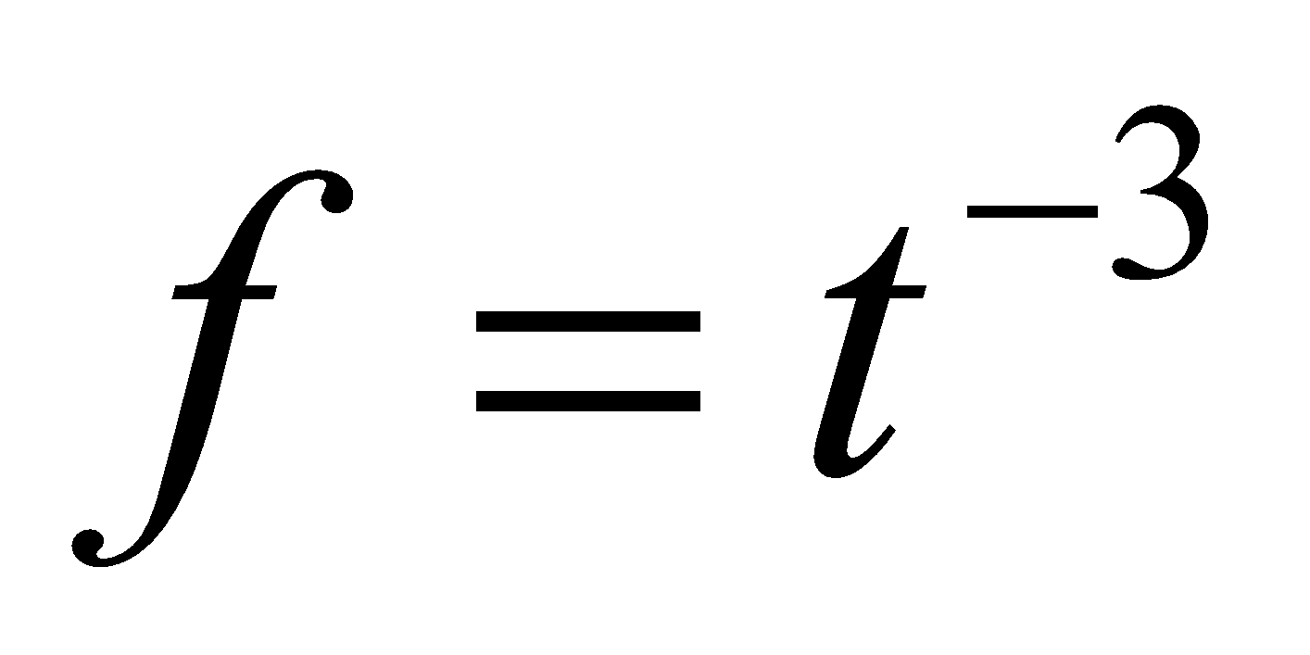
Определить внутреннюю и внешнюю функцию для данной сложной функции:
- Внутренняя функция
- Внешняя функция

Slide 14
Определить внутреннюю и внешнюю функцию для данной сложной функции:
- Внутренняя функция
- Внешняя функция

Slide 15
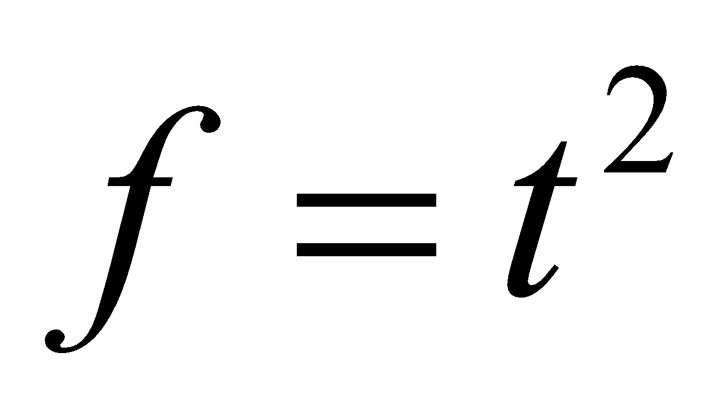
Определить внутреннюю и внешнюю функцию для данной сложной функции:
- Внутренняя функция
- Внешняя функция

Slide 16
Определить внутреннюю и внешнюю функцию для данной сложной функции:
- Внутренняя функция
- Внешняя функция

Slide 17
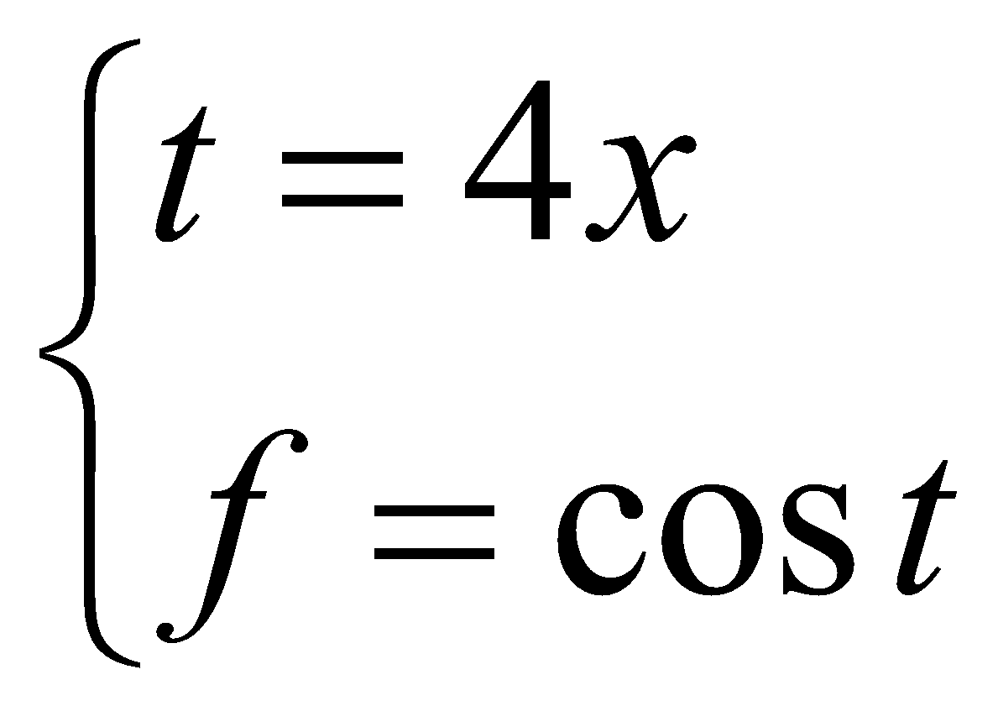
Правило нахождения производной сложной функции
Производная сложной функции равна
производной внешней функции
на производную внутренней функции

Slide 18
Правило нахождения производной сложной функции
Производная сложной функции равна
производной внешней функции
на производную внутренней функции

Slide 19
Правило нахождения производной сложной функции
Производная сложной функции равна
производной внешней функции
на производную внутренней функции

Slide 20
Правило нахождения производной сложной функции
Производная сложной функции равна
производной внешней функции
на производную внутренней функции

Slide 21
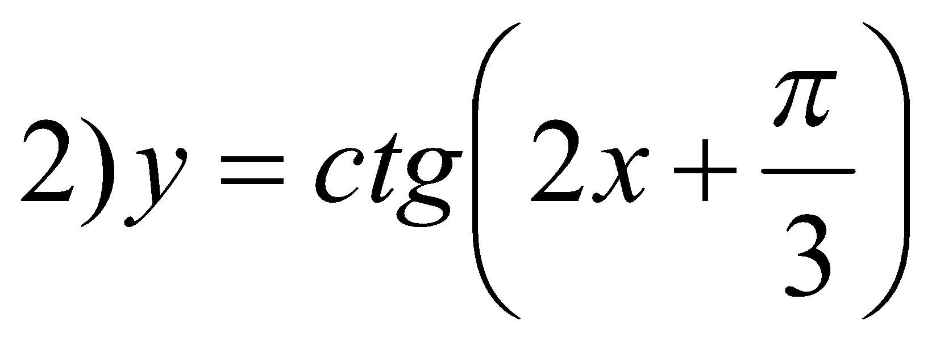
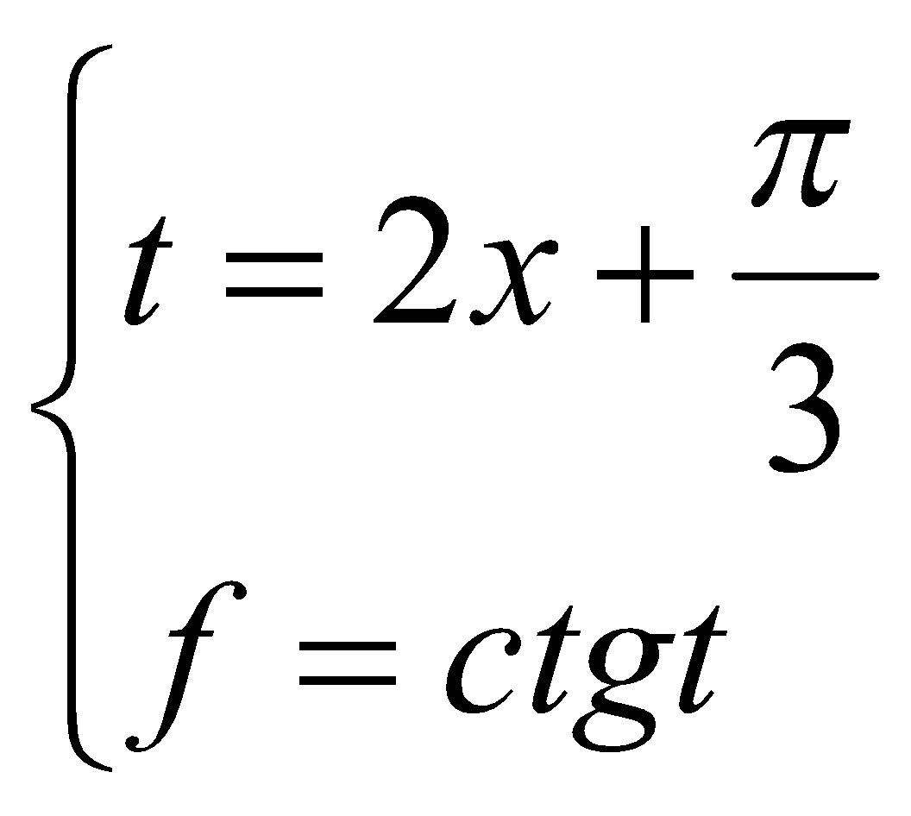
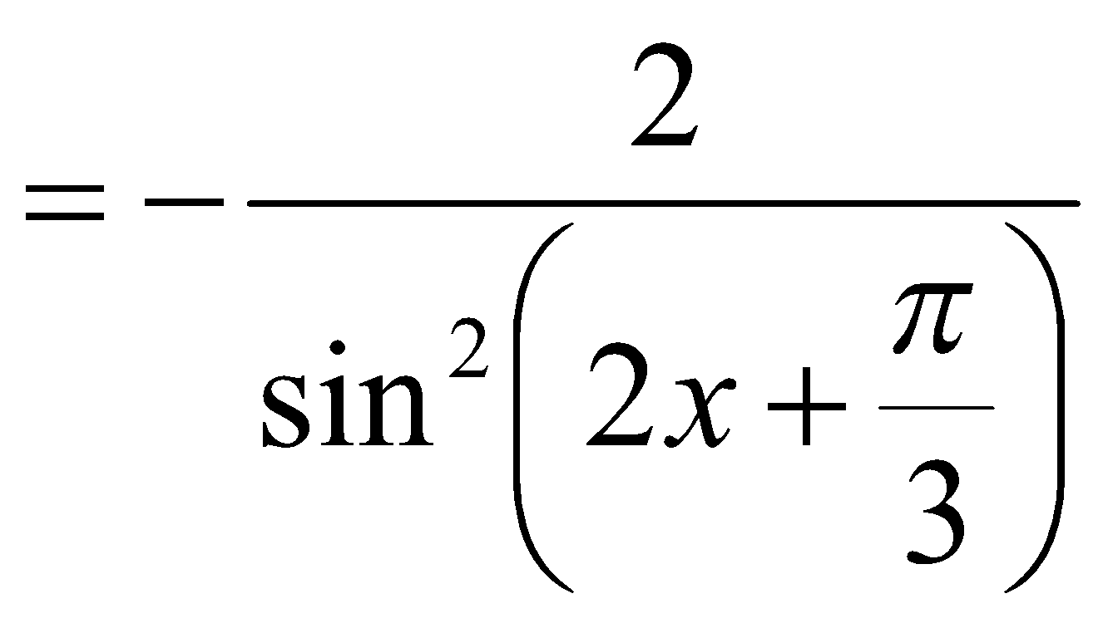

Slide 28
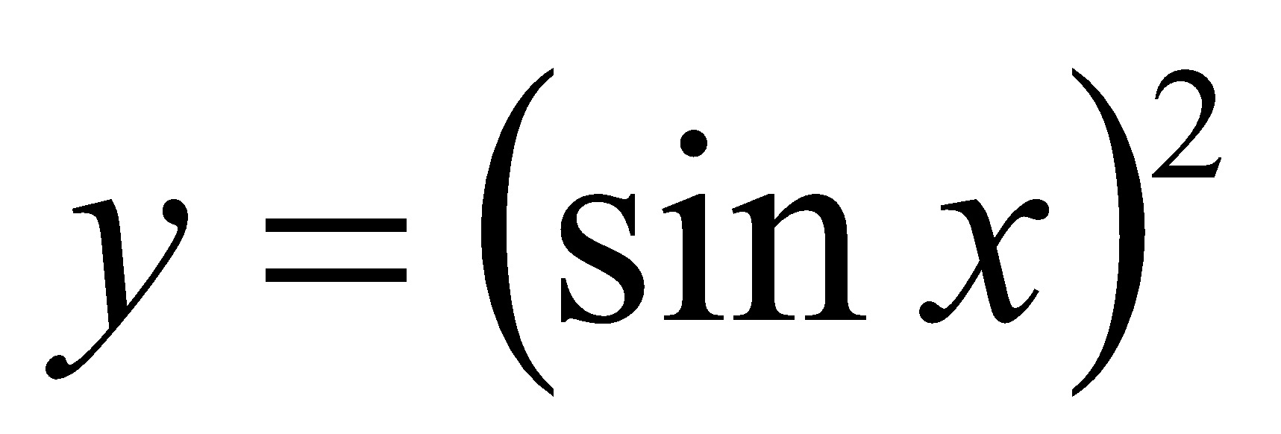
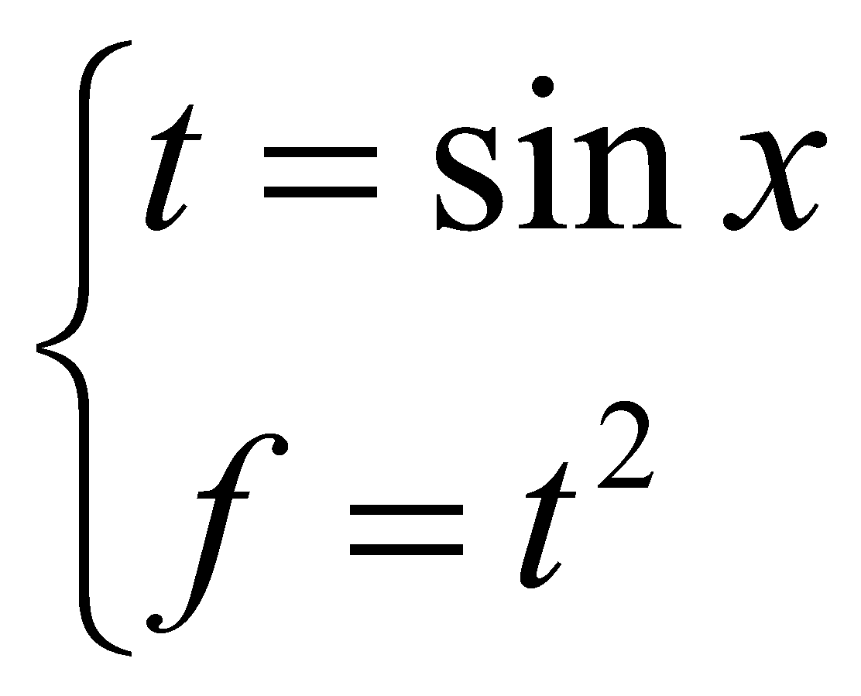

Slide 34
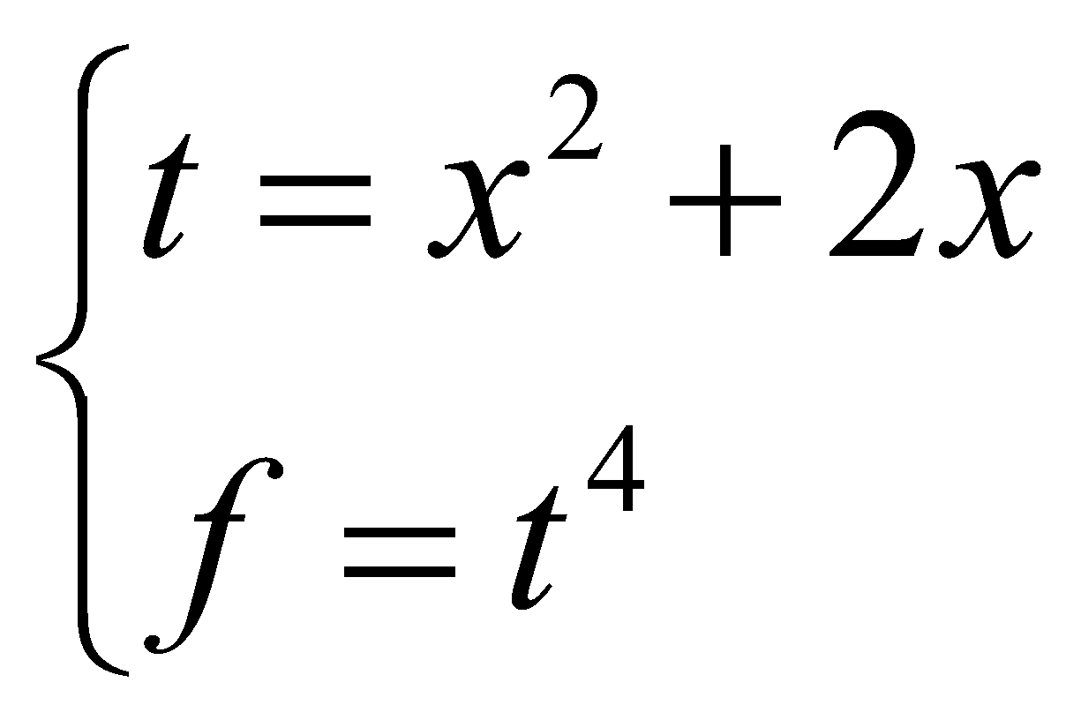

Slide 40
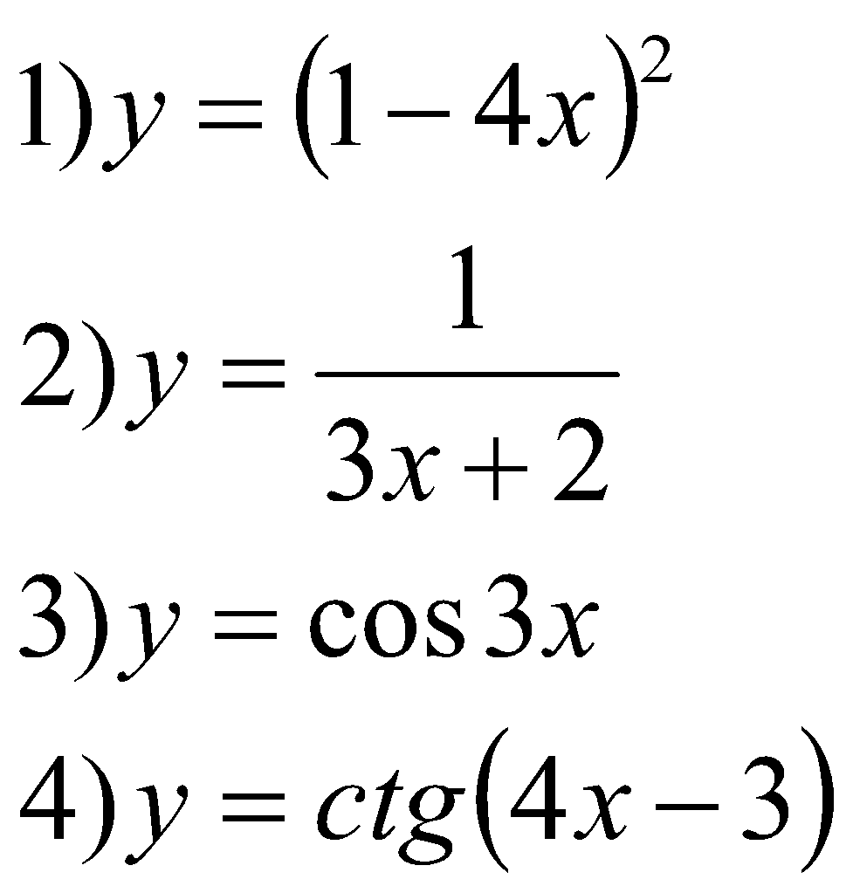
Найти производные функций:

Slide 41
Найти производные функций:

Slide 42
Найти производные функций:

Slide 43
Найти производные функций:

Slide 44
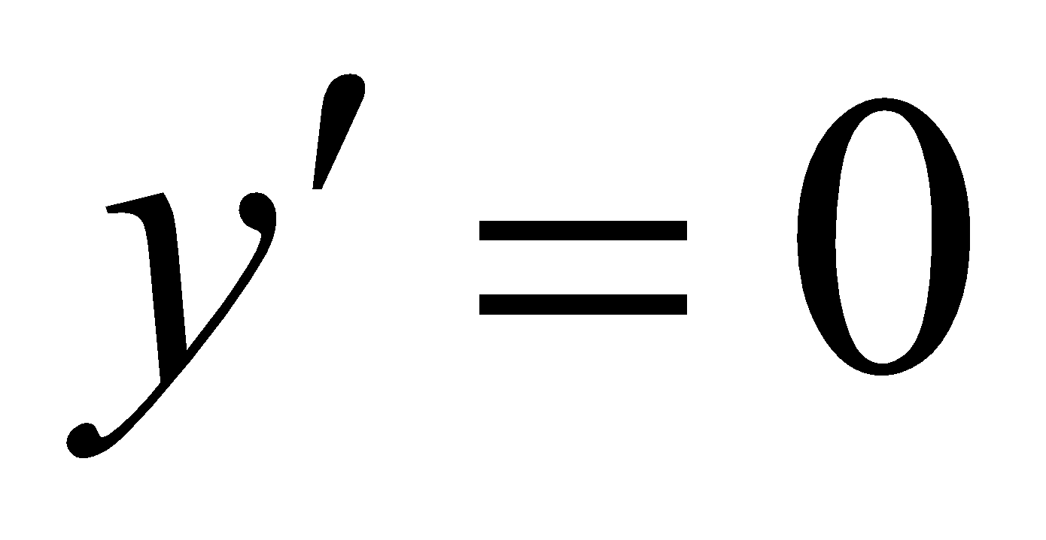
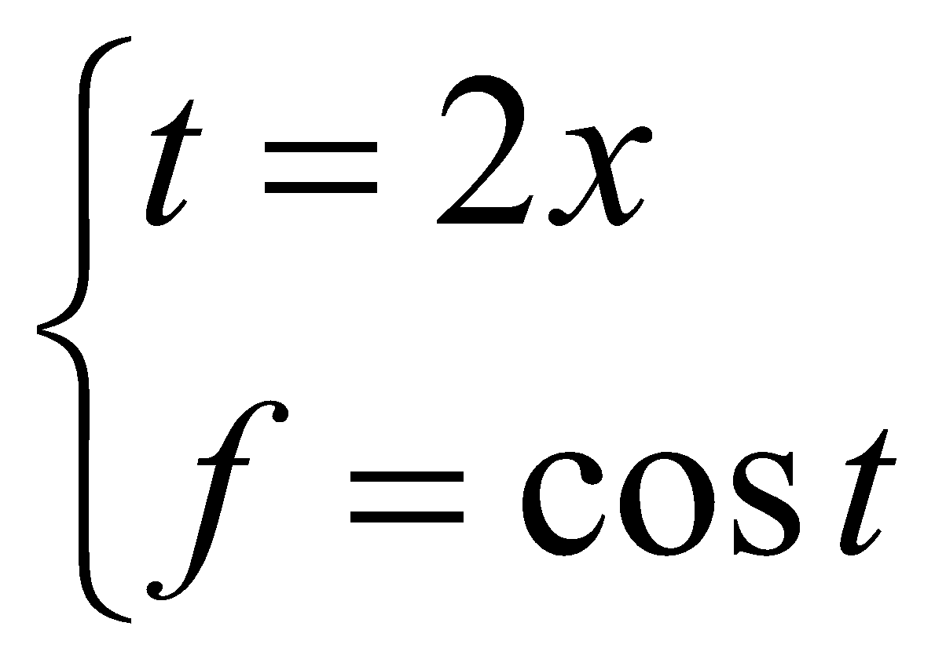
Решить уравнение

Slide 45
Решить уравнение

Slide 46
Решить уравнение

Slide 47
Решить уравнение

Slide 48
Решить уравнение

Slide 49
Решить уравнение

Slide 50
Решить уравнение

Slide 51
Решить уравнение

Slide 52
Решить уравнение

Slide 53
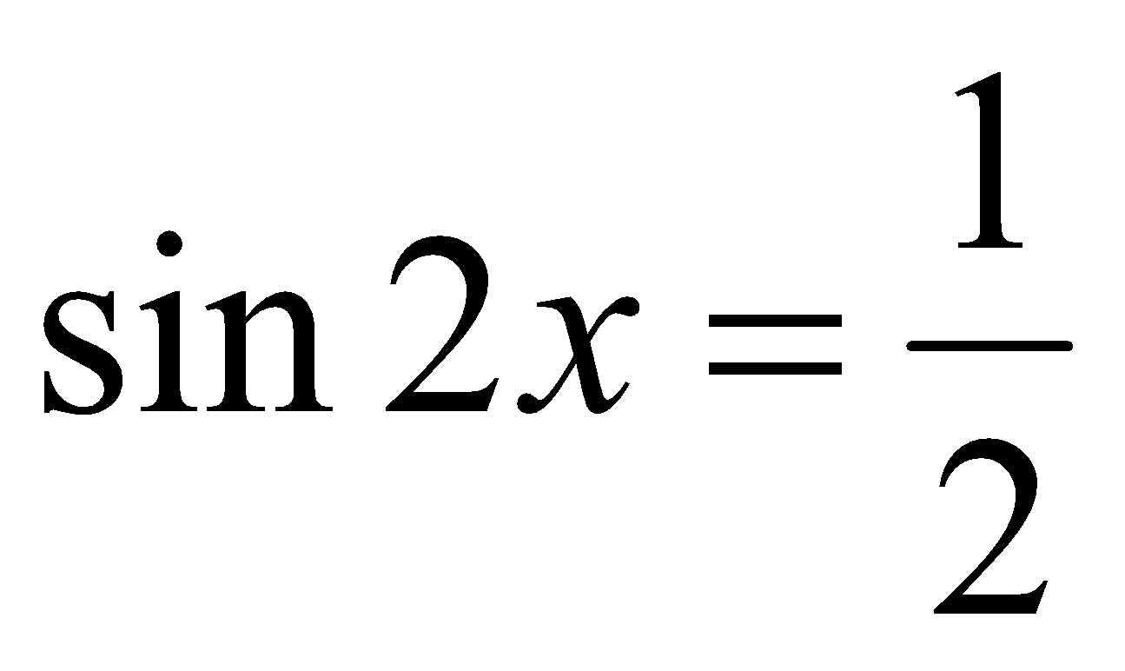

Slide 60
Домашнее задание
224, 230, 237

